Slide 1

CEE 2014
Comité Externo de Evaluación 2014
13 y 14 de marzo de 2014.
Chihuahua, Chihuahua.
Centro de Investigación en Materiales Avanzados, S.C.

Slide 2
2004

Slide 3


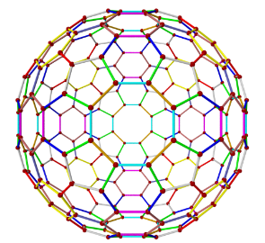
2004
VISIÓN
Ser un centro de clase mundial,
que eleve el nivel científico,
tecnológico y de innovación del ámbito regional y nacional,
en las áreas de Materiales, Energía y Medio Ambiente.
Nanotecnología
y
Energías Renovables
Investigación Científica-Tecnológica
Formación de Científicos y Tecnólogos
Comercialización y Transferencia de Tecnología
Programas Institucionales
OBJETIVOS
ACCIONES
INDICADORES
METAS
MERCADO/EMPRESAS
Investigación
Científica-Tecnológica
Formación de Científicos
y Tecnólogos
Transferencia y Comercialización de Tecnología
Identidad y Cultura Organizacional
Nanotecnología y
Energías Renovables
MACROESTRATEGIAS
PERSONAL
RECURSOS E INFRAESTRUCTURA

Slide 4
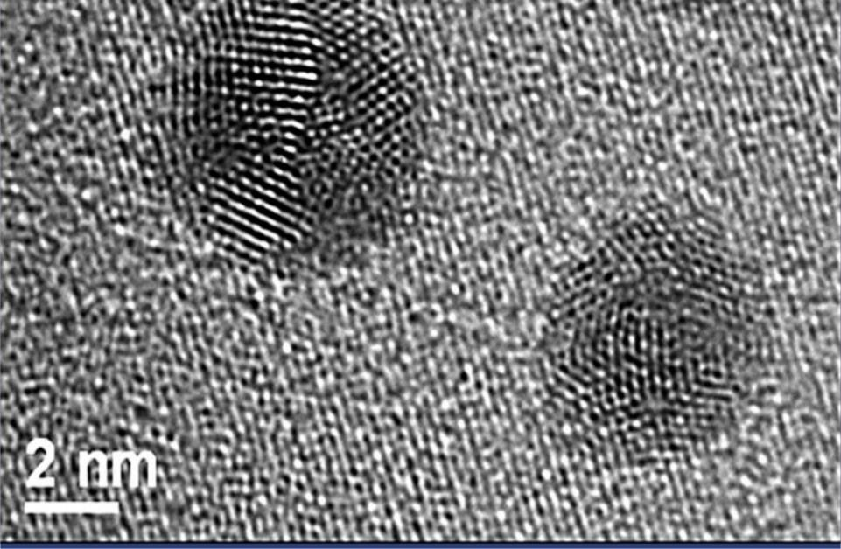
NANOMEX
INICIATIVA NACIONAL EN NANOTECNOLOGÍA
Propuesta
“Convocatoria para Presentación de Ideas para la Realización de Megaproyectos de Investigación Científica o Tecnológica 2006”. CONACYT
México, D.F., Mayo de 2007

Slide 5



Operación
Red Nacional de Nanotecnología
Áreas de Competencia Clave
Líder de Área
Nanopartículas
CIMAV
Nanoestructuras Inorgánicas
CIITEC-IPN
6
Nanoestructuras Poliméricas
CIQA
1. CIMAV
2. CIQA
3. CIDESI
4. CIATEC
5. CICY
6. CICESE
7. CIAD
8. CIATEJ
9. CIDETEQ
10. CIBNOR
11. CIO
12. CIATEQ, A.C.
13.COMIMSA
14. CINVESTAV México
15. CINVESTAV Querétaro
16. CINVESTAV Saltillo
17. CIITEC del IPN
18. ESFM del IPN
19. IIM de la UNAM
20. IF de la UNAM
21. BUAP
22. UACH
23. UACJ
24. UANL
25.UASLP
26.UADY
23
Simulación Computacional
CINVESTAV
Bionanotecnología
CIAD
7
Nanometrología
CENAM
32
Diseño de procesos y equipos
CIDESI
22
239 Investigadores
1
Participación de 11 Empresas:
Centro de Investigación y Desarrollo Tecnológico del Grupo DESC
Grupo Cementos de Chihuahua
Prolec/GE
Servicios Industriales Peñoles
Johnson Controls
Viakable
Mabe
Comex
Dynasol
Resirene
Laboratorio Avimex
38
13
16
2
24
10
27. UAEH
28. UAM-Azcapotzalco
29. UAM-Iztapalapa
30. UdeG
31. UG
32. UNISON
33. UMSNH
34. UV/MICRONA
35. CENAM
36. IPICYT
37. ITC
38. ITS
39. ITZ
36
25
31
35
15
5
11
12
26
4
9
27
8
30
37
3
34
33
39
21
14
17
18
19
28
29
20

Slide 6

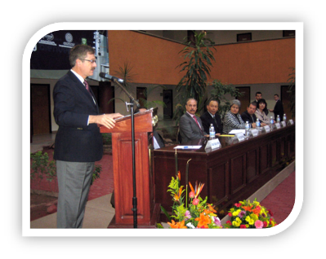
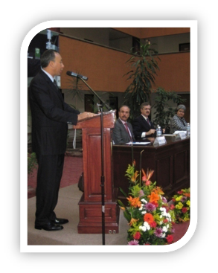
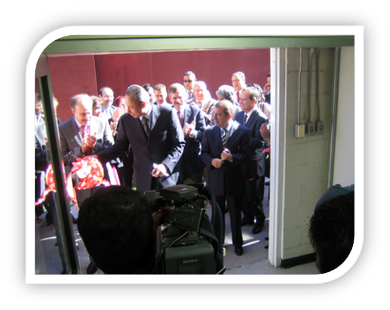
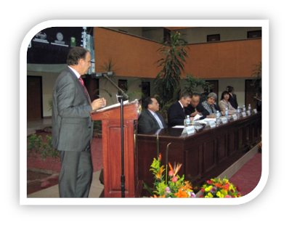
Octubre 2008 inauguración
Laboratorio Nacional de Nanotecnología
20 Millones CONACYT
10 Millones Gobierno del Estado
10 Millones CIMAV

Slide 7

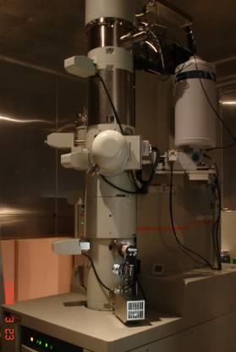
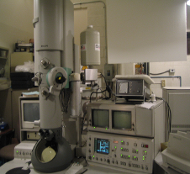
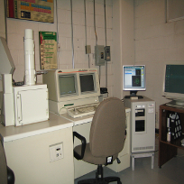
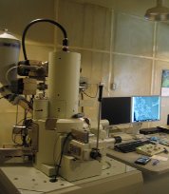
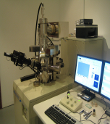
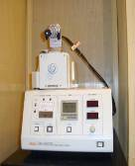
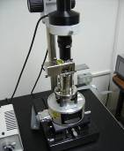
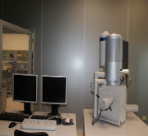
Laboratorio de Microscopía
PHILIPS CM-200 TEM
JSM 5800-LV SEM
JEOL-7401F FE-SEM
JEOL-2200FS HR-FE-TEM
FIB-JEOL-9320
Plasma Etching
Scanning Probe
Microscope
Nova 200 NanoSEM
HR-FE-SEM
www.nanotech.cimav.edu.mx
nanotech@cimav.edu.mx

Slide 8


2008
Oportunidad de conocer capacidades
Academia + Industria

Slide 9
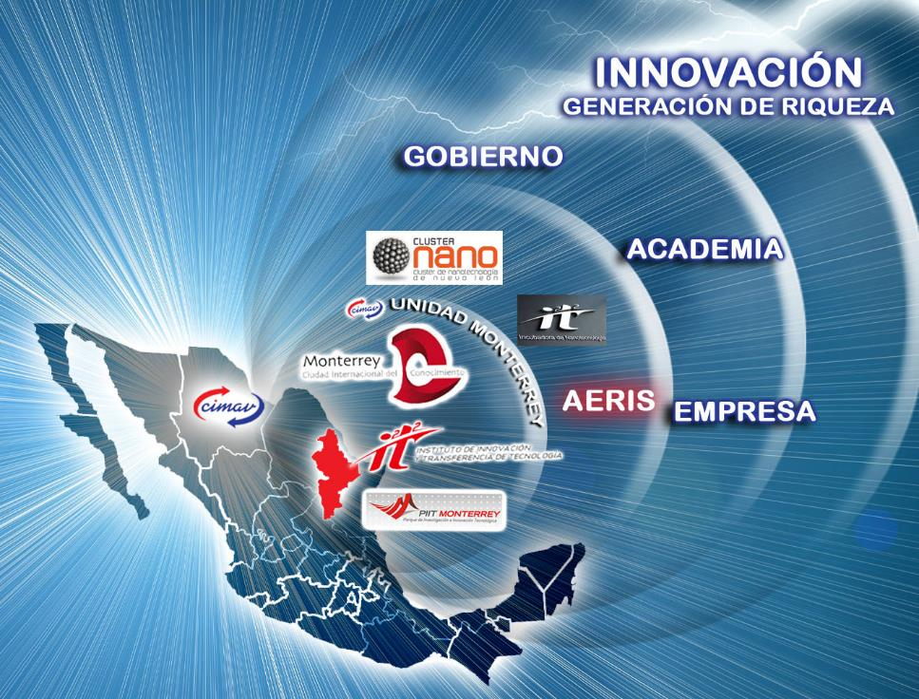
Red de Innovación
en Nanotecnología en NL
Nanotecnología Área
Estratégica (2008)

Slide 10

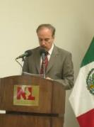
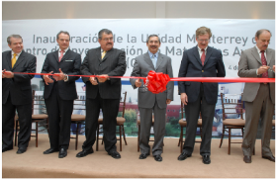
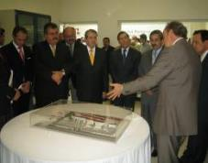
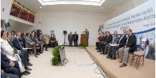
Actividades de Vinculación
Inauguración de la Unidad CIMAV en Nuevo León el 4 de abril
11 Investigadores y 5 Técnicos:
Laborando en las instalaciones del CIMAV en Monterrey
2 áreas de Investigación:
Nanotecnología (posgrado CIMAV- UANL)
Energías Alternas (CIMAV-IIE-CIE)
Inversión:
Edificio 28 millones
Equipamiento 25 millones

Slide 11
Personal Científico y Tecnológico
Personal (2013)
Investigadores: 16
Técnicos: 15
Administrativo: 6
Personal (2012)
Investigadores: 17
Técnicos: 15
Administrativo: 5
Personal (2011)
Investigadores: 15
Técnicos: 13
Administrativo: 3
Personal (2010)
Investigadores: 13
Técnicos: 11
Administrativo: 3
Personal (2009)
Investigadores: 12
Técnicos: 10
Administrativo: 2
100%
de Investigadores
con SNI
Personal (2008)
Investigadores: 10
Técnicos: 7
Administrativo: 2
27 % del Total

Slide 12
Evolución de Indicadores
 | 2008 | 2009 | 2010 | 2011 | 2012 | 2013
Personal CyT | 13 | 16 | 26 | 28 | 32 | 31
Artículos en Revistas Indizadas | 10 | 21 | 18 | 27 | 42 | 41
Matrícula posgrado | 1 | 12 | 19 | 35 | 32 | 38
Graduados Maestría en Comercialización de la CyT | 0 | 41 | 34 | 26 | 29 | 24
Proyectos I+D | 5 | 26 | 33 | 15 | 22 | 28
Ingresos por Servicios, Proyectos y Posgrado (miles $) | 33 | 6,445 | 24,954 | 16,981 | 28,883 | 29,440
Ingresos por Convocatoria (miles $) | 858 | 885 | 6,901 | 32,900 | 26,000 | 30,435

Slide 13
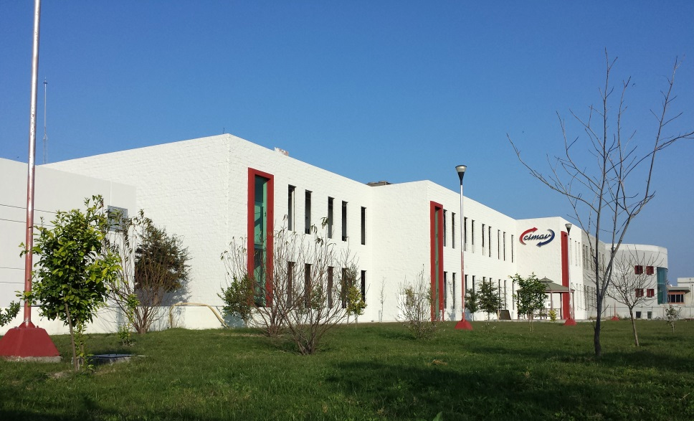
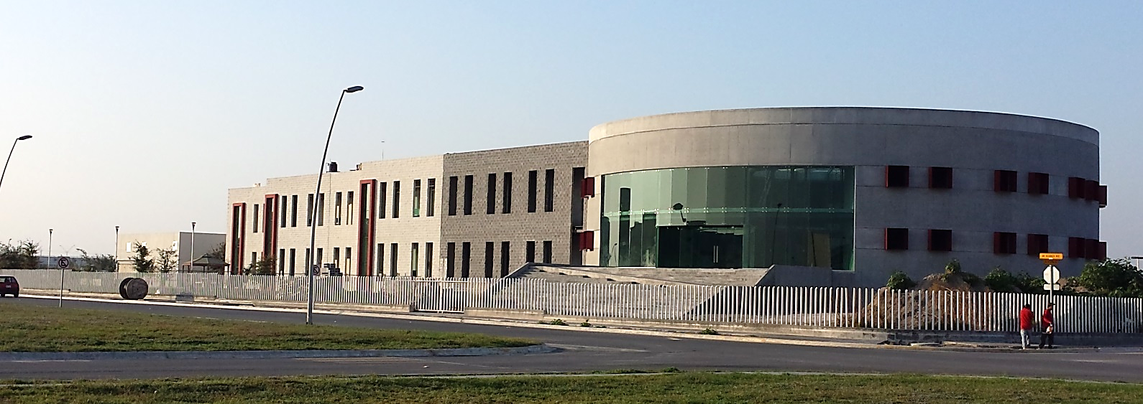
Situación Actual
Área de Construcción:
Etapa 1: 2500 m² (25 M$MN)
Etapa 2: 1900 m² (20 M$MN)
Etapa 3: 2600 m² (30 M$MN)
Etapa 4: Acabados (20 M$MN)*
Total 9000 m²
*Por iniciar en verano 2014

Slide 14
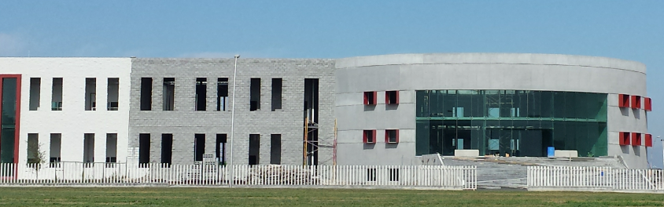
Centro de Investigación en Materiales Avanzados (CIMAV)
4 abril 2008
Personal (2012)
Investigadores: 21
TODOS con Doctorado en Nanotecnología
Área del conocimiento
Modelación y Simulación Computacional
Síntesis de Nanoestructuras
Nanocompuestos Poliméricos
Óxidos Nanoestructurados
Nanoelectrónica
Nanobiotecnología
Nanocatálisis
Centro Líder
en Proyectos Industriales Nano
CIMAV-Monterrey

Slide 15



Actividades Industriales
en Nanotecnología en México
UBICACIÓN GEOGRÁFICA
2%
1%
1%
1%
Nuevo León
3%
25%
4%
Jalisco
4%
Guanajuato
Coahuila
4%
D.F.
Estado de México
Chihuahua
6%
Baja California
Querétaro
Tamaulipas
NL
7%
San Luis Potosi
14%
Zacatecas
Hidalgo
7%
Sinaloa
91 COMPAÑIAS haciendo NANOTECNOLGÍA 2008
Veracruz
8%
11%
PRODIAT
Programa para el desarrollo de
Industrias de Alta Tecnología
Nanotecnología, Biotecnología y TICs

Slide 16
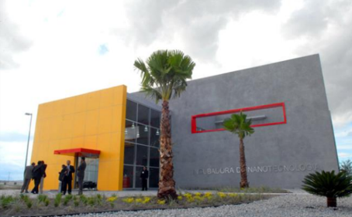


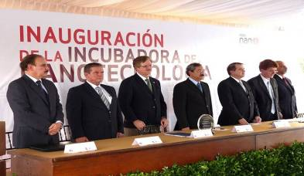
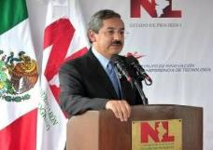
Incubadora de Nanotecnología
Inauguración / Septiembre /2009
CIMAV: Administración Técnica

Slide 17
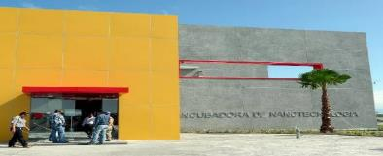
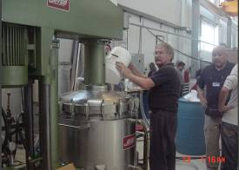
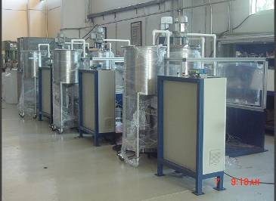
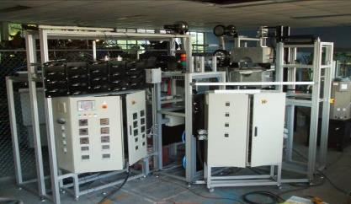
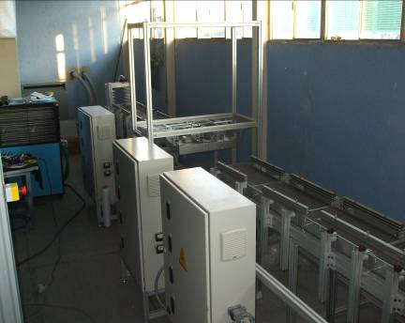
Incubadora de Nanotecnología
Nanoparticles
Nanofilms
CNT

Slide 18



































Clúster de Nanotecnología de NL
35 MIEMBROS
ACTIVOS ASOCIADOS
3 DIRECTRICES
DE DESARROLLO
Start Ups
Proyectos
Colaborativos
Empresas
del Clúster
Micro-
clusterización
20 microcluster
con 50 PYMES
Capital
Privado
10 Clústers estratégicos
65 % Industria del Estado

Slide 19





NANOTECH BIOTECH 2013 7 Y 8 DE Nov. 2013
60 EQUIPOS, 30 SEMIFINALISTAS, 8 FINALISTAS, 3 PREMIADOS

Slide 20








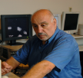











Nano Monterrey
Mike Rocco
Dr. Gary Albach
Miguel José Yacaman
Dra.Hyung Mi Lim
63 Plenarias
Patrocinio

Slide 21
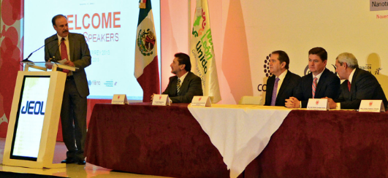
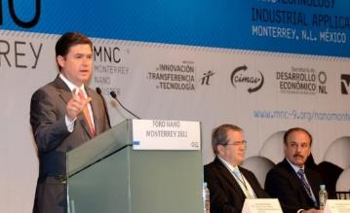
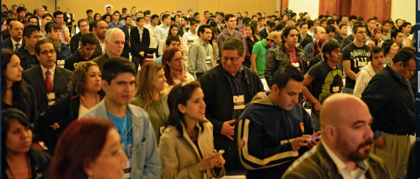
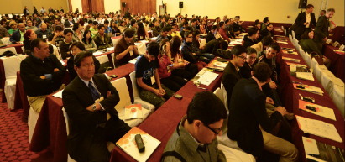
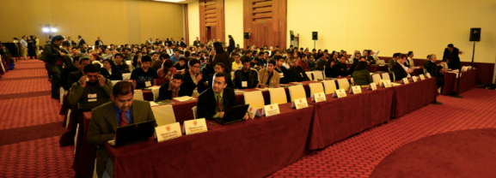
Nano Monterrey 2013

Slide 22

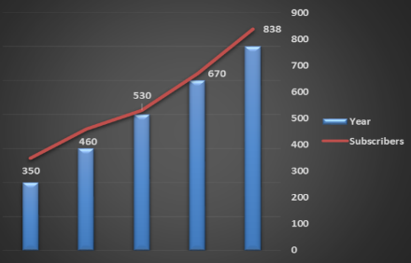

Número de Asistentes
Nano Monterrey 2009 - 2013
Sector | No of Persons
Students | 303
Companies | 259
Academic and R&D | 255 (43 Institutions)
Others | 55
Governments | 14
Total | 898
Nov. 04/2013
898 Subscribers
5 nov/2013
70 % Attendance
Nov. 03/2013

Slide 23
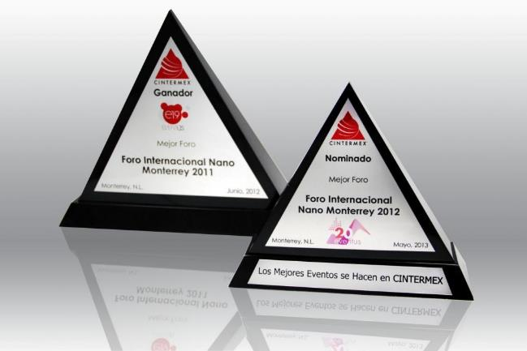
Nano Monterrey Industrial Applications of Nanotechnology
Best International Forum in Monterrey
2011
Winner
2012
Nominated
Nano Monterrey 2014 11-1 4 Noviembre

Slide 24

DISTRIBUCIÓN GEOGRÁFICA DE RECURSOS PÚBLICOS
NANOCIENCIA Y NANOTECNOLOGÍA HASTA 2011
INSTITUCIÓN | TOTAL
UNAM | $195,055,390
CINVESTAV | $148,860,821
IPN | $92,285,734
CIMAV | $82,263,927
Financiamiento Público por Estado
$100,000,000 - $434,300,000
$ 70,000,000 - $ 99.999.999
$ 47,000,000 - $ 69,999,999
$ 30,000,000 - $ 46,999,999
$ 10,000,000 - $ 29,999,999
$ 4,400,000 - $ 9,999,999
$ 1,500,000 - $ 4,399,999
$ 1,000,000 - $ 1,499,999
INSTITUCION | %
Empresas | 38
Centros-CONACYT | 28
IPN, UNAM, UAM, CINVESTAV | 16
Universidades | 13
ENTIDADES POR ENCIMA DEL PROMEDIO NACIONAL
ENTIDAD | MONTO
Distrito Federal | $434,286,928
Nuevo León | $196,549,015
Chihuahua | $108,959,252
Coahuila | $98,268,222
San Luis Potosí | $97,604,637
Sonora | $88,929,675
Querétaro | $73,085,512

Slide 25
PROYECTOS en NANOTECNOLOGÍA (con industria)
PROGRAMA: Estímulos a la Innovación CONACYT (2009-2012)
1
61 apoyados (1.8 % del total)
TOTAL 156.8 MMN
Para Nuevo León (Nano)
80% , apoyados por Académicos
8
4
14
1
2
75
8
12
7
4
1
Estado | Propuestas | Apoyados
Nuevo León | 75 | 33 (25 CIMAV)
Edo. Mex. | 28 | 5
D.F. | 17 | 5
Coahuila | 14 | 5
Guanajuato | 12 | 3
TOTAL | 177 | 61
1
1
28
17
Fuente: Dir. Tec. CONACYT

Slide 26
PROYECTOS en NANOTECNOLOGÍA
PROGRAMA: ESTÍMULOS A LA INNOVACIÓN CONACYT (2013)
Total de Proyectos Financiados: 704
Proyectos en Nano: 41 (5.8 % en Nano),
29 Empresas (9 P, 10 M y 10 G)
EMPRESAS | ESTADO | TAM
1. ROTOINNOVACION S. A. DE C. V. | NL | P
2. KEY QUIMICA SA DE CV | NL | G
3. CENTRO DE DESARROLLO TECNOLOGICO E INNOVACION WHM | NL | M
4. MAQ REY S.A. DE C.V. | NL | P
5. 3G HERRAMIENTAS ESPECIALES | NL | P
6. SOLUCIONES PARA EL CONTROL DE RECURSOS | NL | M
7. ALIMENTOS FINOS DE OXIDENTE | NL | M
8. QUIMICA PUMEX | NL | G
9. COPAMEX | NL | G
10. NUTEC FIBRATEC | NL | G
11. CINETICA QUÍMICA | NL | M
12. CUPRUM | NL | G
13. TECNOSURF SA DE CV | COAH | P
14. KOBAYASI, INGENIERIA Y ASOC. | COAH | P
15. LABORATORIOS SILANES | EMEX | G
16. MANUFACTURERA PLÁSTICA TULTI | EMEX | M
17. LOTTO BIO NANO LABORATORIES | GTO | P
18. CALZADO BLASITO.SA. DE C.V. | GTO | M
19. INGENIO ELECTRONICA DIGITAL | HGO | P
INSTITUCIONES CON 1ª VINCULACIÓN
1. CIMAV | 13
2. CIQA | 9
3. UAM | 4
4. UANL | 4
5. CINVESTAV | 1
6. IPN | 1
7. AdeC | 1
8. UdeG | 1
9. COMIMSA | 1
10.CIATEQ | 1
11. CIATEC | 1
12. UASL | 1
13. CODESU | 1
14. U. Poli. Pchuca | 1
15. UNISON | 1
Fuente
CONACyT
34 % en NL
EMPRESAS | ESTADO | TAM
20.. TECNOLOGÍA Y DISEÑO INDUSTRIAL | JAL | M
21. PRODUCTOS MAVER S.A. DE C.V. | JAL | G
22. CORPORATIVO DE DESARROLLO SUSTENTABLE | MICH | P
23. RAMSA | SLP | M
24. DATIOTEC ELECTRONICS S DE R.L. DE C.V. | SLP | P
25. CUMMINS | SLP | G
26. RUBIO PHARMA Y ASOCIADOS S.A. DE C.V. | SON | M
27. TECNOLOGIAS DAAT, S.A. DE C.V. | VER | M
28 MEXICHEM | TLAX | G

Slide 27
PATENTES en Nanotecnología del CIMAV HISTÓRICO
Título | Condición actual
1. Materiales compuestos con base Aluminio-nano tubos de carbono y su proceso de fabricación | Patente otorgada en México MX 276,808
2. Preparation of amorphous nanoporous sulfide sieves | Patente otorgada en EU US 7,132,386
3. Molybdenum Sulfide / Carbide Nano-Catalyst | Patentes otorgadas en EU y México US 7,223,713 - MX 268,788
4. Nanotubos de Carbono dopados con nitrógeno, obtenidos a partir de acilonitrilo y su proceso de fabricación | En examen de fondo en México
5. Micro - Dispositivo de tensión para la medición de propiedades mecánicas de nanomateriales y método de empleo del mismo | Patente otorgada en México MX 287,606
6. Micro-dispositivo de tensión para la medición de propiedades electro-mecánicas de nanoprobetas, nanovarillas y nanotubos y método de empleo del mismo. | Patente otorgada en México MX 289,851
7. Método y aparato para la producción continua de nanotubos de carbono. | En examen de fondo en México
8. Method and apparatus for the continuous production of carbon nanotubes. | Patente otorgada en EU Aún sin número
9. Nanocompósito cerámico para restauraciones dentales y su método de obtención. | Pasó examen de forma en México
10. Obtención de grafeno vía oxidación en fase acuosa | En examen de fondo en México
11. Micro-dispositivo para la evaluación de propiedades mecánicas de muestras nanométricas y método de empleo del mismo. | Pasó examen de forma en México
12. Obtención de catalizadores de MMOS2 y M/MOS2 con aditivo nanométrico de SiO2 sintetizados en solución acuosa asistida por ultrasonido | Pasó examen de forma en México
13. Obtaining catalists of MMOS2 and M/MOS2 with nanometric additive of SIO2, synthetized in aqueous solution assisted by ultrasound. | Pasó examen de forma en EU
14. Obtención de grafeno vía oxidación en fase acuosa | Publicado vía PCT
15. Tintas poliméricas nanométricas de tipo semiconductor procesables por inyección de tinta para su aplicación en sensores de vapores ácidos y su método de síntesis. | Pasó examen de forma en México
16. Proceso para remover arsénico del agua para consumo humano por medio de nanopartículas magnéticas, obtenidas por coprecipitación química. | Pasó examen de forma en México
17. Método para obtención de grafeno a partir de etanol y polvo nanométrico de aluminio mediante depósito químico de vapor. | Pasó examen de forma en México
18. Catalizadores másicos y soportados de sulfuro de rutenio nanométrico no-promovido con alta actividad catalítica para reacciones de hidrotratamiento de hidrocarburos y su método de obtención. | Registrada en México
19. Nanocatalizadores másicos y soportados de sulfuro de rutenio promovido con alta actividad catalítica para reacciones de hidrotratamiento de hidrocarburos y su método de obtención. | Registrada en México
30 % del total en el IMPI

Slide 28
Programa de Gestión del Sistema de la Calidad

Slide 29
2005

Slide 30

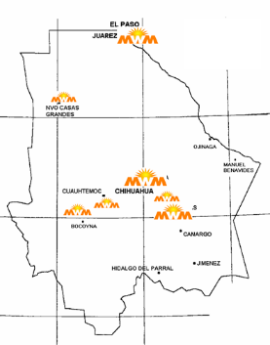
Formación de Capital Humano
Trabajo conjunto :
Secretaría de Educación y Cultura del Gobierno del Estado
Grupo Cementos de Chihuahua
CIMAV
Módulos del Mundo de los Materiales
5 módulos ya traducidos:
Compósitos
Concreto
Biosensores
Materiales Biodegradables
Materiales Deportivos
Curso | Maestros | Alumnos
Curso 2005-2006 | 50 | 400
Curso 2006-2007 | 120 | 1,100
Impartidos en las ciudades de:
Chihuahua
Juárez
Nuevo Casas Grandes
Meoqui
Delicias
Cuauhtémoc
Para 2010 alcance al 10 % de
los estudiantes de bachillerato
2006 – 2007
600
500
400
300
Número de Alumnos
200
100
Paquetes de trabajo y manuales hechos
en Chihuahua
(Con apoyo de DGETI)
0
1
2
3
4
5
6
7
8
Amarrillo: antes
9
10
Azul: después
Calificaciones

Slide 31
2008

Slide 32
2009
1. Nano Monterrey

Slide 33


INCUBATOR: Start Ups and Projects
Nanomateriales, SA de CV
Products:
Antibacterial
Cosmetics
UV resistance
Fire resistant
Superhydrophobic
Mechanical
reinforcement
Nano AZT, SA de CV
Nanomat SA de CV

Slide 34



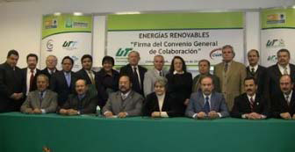
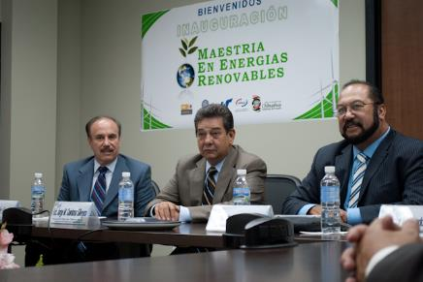

Convenio
Sistema de las Universidades Tecnológicas / CIMAV
Maestría Virtual en Energías Renovables
Inicio en septiembre 2010

Slide 35

5
16
UNIVERSIDAD | 1A GEN | 2A GEN | Nº TOTAL DE ALUMNOS
Tijuana | 5 |  | 5
Campeche | 4 | 2 | 6
Cd. Juárez | 5 |  | 5
Manzanillo |  | 3 | 3
Durango | 3 | 4 | 7
La Laguna, Dgo. | 2 | 2 | 4
Salamanca | 4 | 2 | 6
Tulancingo | 4 |  | 4
Tula Tepejí | 4 | 2 | 6
Valles del Mezquital | 5 | 5 | 10
Jalisco | 1 | 4 | 5
Zona Metropolitana de Guadalajara | 4 | 3 | 7
Morelia |  | 2 | 2
General Mariano Escobedo | 1 |  | 1
Bahía de Banderas | 2 | 1 | 3
Valles Centrales de Oaxaca | 2 | 2 | 4
Puebla | 3 | 4 | 7
Tecamachalco |  | 5 | 5
Querétaro | 3 | 3 | 6
San Juan del Río | 6 | 7 | 13
Tehuacán | 2 | 3 | 5
Usumacinta |  | 1 | 1
Altamira | 4 | 4 | 8
Nuevo Laredo | 5 | 3 | 8
Tamaulipas Norte | 3 | 6 | 9
Centro de Veracruz |  | 4 | 4
Zacatecas |  | 3 | 3
Chihuahua | 5 | 6 | 11
T O T A L | 77 | 85 | 162
1
11
3
25
ALUMNOS POR ESTADO
Tamaulipas | 25
Querétaro | 24
Hidalgo | 20
Chihuahua | 16
Jalisco | 12
Puebla | 12
Durango | 11
Guanajuato | 10
Campeche | 6
Baja California Norte | 5
Oaxaca | 4
Veracruz | 4
Colima | 3
Nayarit | 3
Zacatecas | 3
Michoacán | 2
Monterrey | 1
Tabasco | 1
3
10
24
20
12
3
2
6
12
4
1
4
Especialidades:
Solar Térmica
Solar Fotovoltáica
Eólica
Biomasa
Eficiencia Energética
Instituciones:
CIMAV
CINVESTAV
COMIMSA
ITCh
CIATQ
UABC
NMSU

Slide 36

RESUMEN CRONOLÓGICO: ACONTECIMIENTOS RELEVANTES
CONACYT asigna primeros recursos para el desarrollo de proyectos relacionados con la nanotecnología
CONACYT emite 2 convocatorias a fin de apoyar la creación de laboratorios nacionales y megaproyectos en áreas estratégicas
La Red cuenta con 270 miembros de 42 instituciones diferentes, incursionando en 11 líneas temáticas
Estudio de la Secretaría de
Economía
Diagnóstico & Perspectiva
Se forma la Red Nacional de Nanociencias y Nanotecnológia
1998
2006
2008
2009
2012
2001
2007
2009
2009
2013
El programa especial para la ciencia y tecnología considera a la nanotecnológia como área estratégica
El Plan Nacional de Desarrollo considera a la Nanotecnología como sector estratégico
Educación masiva de la Nanotecnología,
Licenciatura en
las Universidades
Tecnológicas de
México
CONACYT aprueba los lineamientos para la creación de Redes Temáticas

Slide 38






Punto Nacional de Contacto en Nanotecnología y Nuevos Materiales
En abril fue aprobada la propuesta sometida a la convocatoria del Fondo Sectorial de Investigación SRE – CONACYT 2008-1
Área
Institución
Cooperación Internacional para el Desarrollo
ITESM -Campus Guadalajara
Energías Alternativas
Instituto de Investigaciones Eléctricas (IIE)
Medio Ambiente y Cambio Climático
Instituto Mexicano de Tecnologías del Agua (IMTA)
Nanotecnología y Nuevos Materiales
Centro de Investigación en Materiales Avanzados (CIMAV)
Sector Automotriz
Fundación México Estados Unidos para la Ciencia (FUMEC)
Tecnologías de la Información y Comunicación
ITESM-Campus Edo. Mex.
Se asistió a la 69 Jornada Informativa del Instituto de los Mexicanos en el Exterior (IME), Dependencia de la Secretaría de Relaciones Exteriores (SRE), con el objeto de reunir a los miembros de la Red de Talentos Mexicanos (RTM) en el Exterior, y detectar oportunidades de alianzas.
Ya se cuenta con sitio Web: http://nanotecnologia.mx

Slide 39





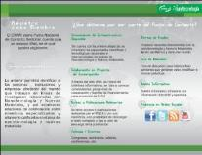
Difusión Impresa
Sector: Nanotecnología y Nuevos Materiales

Slide 40




Fondo CONACYT-EU: 20 millones de euros.
“Convocatoria conjunta de nanociencias, nanotecnologías y nuevos materiales
(C006 – 2009-1)” publicada en julio
New high-quality mined nanomaterials mass produced for plastic and wood-plastic nanocomposites (MINANO)
Servicios Industriales Peñoles S.A. de C.V.
Centro de Investigación en Materiales Avanzados
Centro de Investigación en Química Aplicada
Owens Corning Mexico de Rl De Cv
Universidad Autónoma de San Luis Potosí
Functionalities of Bismuth-based nanostructures (BisNANO)
UNAM / Instituto de Investigaciones en Materiales CINVESTAV
CINVESTAV / U. Querétaro
Centro de Investigaciones en Óptica
Farmaquímica, S.A. de C.V
Instituto Nacional de Investigaciones Nucleares
Instituto Potosino de Investigación Científica y Tecnológica
Sadosa S.A. de C.V.
Centro de Investigación Nacional de Metrología
Universidad Autónoma Metropolitana
UNAM / Facultad de Química
Propuesta Aprobadas
Nano-structured copper coatings, based on Vitolane technology, for antimicrobial applications (CuVito)
Centro de Investigación en Química Aplicada
Metal Técnica S.A. de C.V.
Universidad de Guanajuato
Development of new nanocomposites using materials from mining industry (NANOMINING)
Universidad Autónoma de Cd. Juárez
Centro de Investigación en Materiales Avanzados
Centro de Investigación en Química Aplicada
Tamuse Systems S. de R.L. de C.V.

Slide 41



17 de agosto, 2009
Acuerdo específico de cooperación entre el CONACyT y el MCT para la creación del Centro Virtual Brasileño-Mexicano de Nanotecnología (CBMNano)

Slide 42




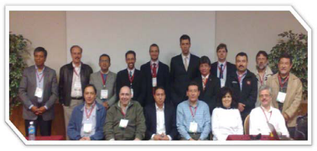
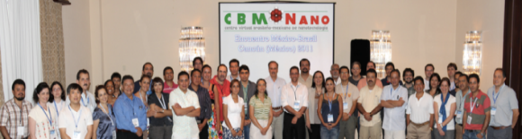
17 y 18 de diciembre del 2009, Chihuahua

Slide 43

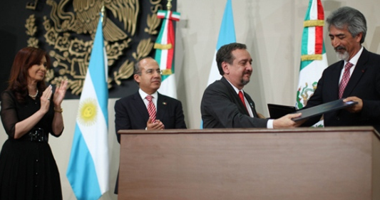
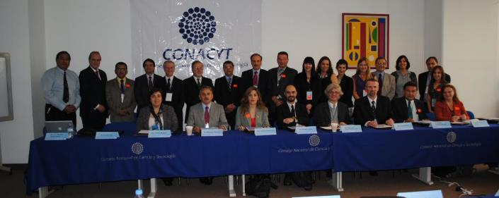
Centro Virtual Mexicano-Argentino
de Nanociencia y Nanotecnología

Slide 44
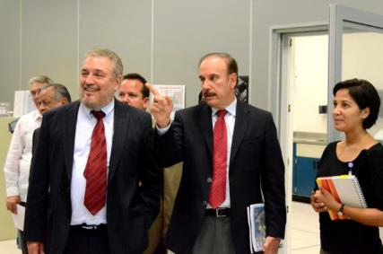
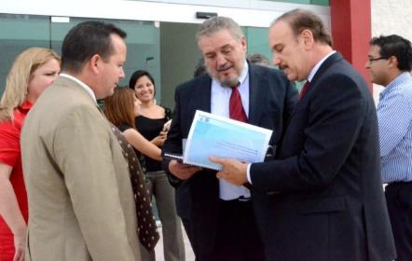


Futura Colaboración México-Cuba en Nanotecnología
Creación del Centro Virtual Cubano-Mexicano
Agenda
Visita a la Habana Sep./2011
Grupo de Expertos
Agenda
Visita a la Habana Sep/2012
Grupo de Mexicanos Expertos

Slide 45


Pan-American Nanotechnology Network (PNN)
En el mes de septiembre se conformó en Rio, con una asistencia de más de 100 Investigadores la red PNN,
Coordinadores: J. González Hernández y Bob Chang
Afiliados “Global Nanotechnology Network (GNN)”.
Objetivo: Colaborar, compartir, Co-financiar, formar recursos humanos, intercambio de personal e información
Los países que integran esta red son:
Argentina
Brasil
Chile
Colombia
Costa Rica
México
Estados Unidos
Uruguay
Venezuela

Slide 46

Red de Nanociencias y Nuevos Materiales
Coordinadores CIMAV-IPICYT-UNAM
Se participó en el “Taller Temático de Expertos en Nanociencias y Nanotecnología” los días 26 y 27 de marzo de 2009, en las instalaciones de la Benemérita Universidad Autónoma de Puebla
En dicho evento se trabajó en la constitución de la Red Temática de Nanociencias y Nuevos Materiales auspiciada por el CONACYT
En diciembre el CONACYT lanzó la “Convocatoria para la creación de nuevas Redes Temáticas CONACYT-Investigación 2009”
Objetivo: Promover la incorporación de investigadores y personas interesadas en la conformación de las Redes Temáticas y con ello fortalecer la construcción y desarrollo de las mismas
El personal académico del CIMAV participó con 17 propuestas, mismas que se aprobaron
En un segundo evento en Monterrey, Nuevo León, los integrantes de la Red se reunieron con el objeto de determinar capacidades y oportunidades de colaboración

Slide 51



Proyecto | Institución responsable | monto solicitado
Desarrollo de Materiales para Tecnologías de Energías Renovables | INSTITUTO POLITECNICO NACIONAL | $6,000,000.00
Multiferroicos nano estructurados | CENTRO DE INVESTIGACION Y DE ESTUDIOS AVANZADOS DEL I.P.N. (Qro.) | $3,000,000.00
Desarrollo de sistemas de liberación de fármacos basados en dendrímeros, nanogeles y nanopartículas poliméricas. | UNIVERSIDAD NACIONAL AUTONOMA DE MEXICO / CENTRO DE NANOCIENCIAS Y NANOTECNOLOGÍA | $1,944,000.00
Nanotecnología aplicada a ensambles membrana-electrodos para celdas de combustible mejoradas | INSTITUTO DE INVESTIGACIONES ELÉCTRICAS | $2,977,500.00
Estudio de transistores nanométricos para su aplicación en circuitos analógicos | CENTRO DE INVESTIGACIÓN Y DE ESTUDIOS AVANZADOS DEL I.P.N. | $624,510.00
Desarrollo de nanobiomateriales y sistemas de liberación de fármacos para aplicaciones en medicina | UNIVERSIDAD AUTÓNOMA DE CIUDAD JUAREZ | $4,045,000.00
NANOPARTICULAS Y MEDIO AMBIENTE: Impacto de las nanopartículas en muestras ambientales | CENTRO DE INVESTIGACIÓN EN MATERIALES AVANZADOS | $3,240,000.00
síntesis y caracterización de óxidos nanoestructurados a base de ceria y alúmina com aplicaciones catalíticas em la reformación y deshidratación del glicerol | UNIVERSIDAD AUTONOMA METROPOLITANA | $855,000.00
Hidrogeles inteligentes nanoestructurados para el suministro controlado de fármacos | UNIVERSIDAD NACIONAL AUTONOMA DE MEXICO | $2,997,598.00
 | TOTAL | $19,683,608.00
CAMeN
Aportación Mexicana

Slide 52
Red Temática de Nanociencias y Nuevos Materiales
Como resultado de la elaboración de la propuesta “Iniciativa Nacional de Nanotecnología (NANOMEX)” en el marco de la “Convocatoria para Presentación de Ideas para la Realización de Megaproyectos de Investigación Científica o Tecnológica 2006”. CONACYT, las 4 propuestas finalistas se integraron para formar la Red Temática de Nanociencias y Nuevos Materiales auspiciada por el CONACYT.
Complejidad,
Ciencia y
sociedad
Física de
Altas
Energías
Ecosistemas
Fuentes
de
Energía
Se participa en la Coordinación de la Red.
1.4 millones para organizar la red
Se definirán reglas internas de operación.
Evento en Puebla con 40 líderes nacionales en nanotecnología para:
Planear actividades
Definir áreas temáticas
Actualizar el mapeo de capacidades
de nanotecnología a nivel nacional
Código de barras de la vida
Modelos
Matemáticos y
Computacionales
Alimentos,
Agricultura
y
Biotecnología
Permite fomentar la interdisciplina
Provoca sinergia
Apoya en revertir la asimetría estatal
Atención a retos y oportunidades del país
Contribuye a la formación de Recursos Humanos
Participan más de 167 instituciones y 1163 investigadores
Medio
Ambiente y
Sustentabilidad
Agua
Nanociencias
y Nanotecnología
Tecnologías
de la
Información
Nuevas
Tendencias
de la
Medicina
Procesos
Industriales
Pobreza y
Desarrollo
Urbano

Slide 53

EUA – MÉXICO
TALLER DE CIENCIA DE MATERIALES
2008
Chihuahua, Chih. Del 5 al 8 de Febrero de 2008
Instituciones de Estados Unidos
23 Investigadores
U.S. Air Force:
AFRL – Arlington, Virginia
(RXPJ, RXBC, RXBP, RXPBJ, RW, ITO)
AFOSR – Arlington, Virginia (SOARD, NE, NA)
U.S. Army:
ITC – Americas - Santiago, Chile
ITC-AME (LA) – Buenos Aires, Argentina
ARL – Adelphi, Maryland
AMRDEC – Huntsville, Alabama
ARDEC – Picatinny, New Jersey
NORTHCOM – Colorado, Springs
U.S. Navy:
Office of Naval Research – Global, Santiago, Chile
Instituciones Mexicanas
41 Investigadores / 8 del CIMAV
CIMAV (Chihuahua)
CIDESI (Querétaro)
CINVESTAV (Querétaro / México)
CIO (Guanajuato)
CIQA (Coahuila)
CICESE (Baja California)
CONACYT (México)
INAOE (Puebla)
IPICYT (San Luis Potosí)
IPN (México)
ITESM (Nuevo León / Estado de México)
UACH (Chihuahua)
UACJ (Chihuahua)
UASLP (San Luis Potosí)
UANL (Nuevo León)
UNAM (México)
Ejército Mexicano (México)
Fuerza Aérea Mexicana (México)

Slide 54
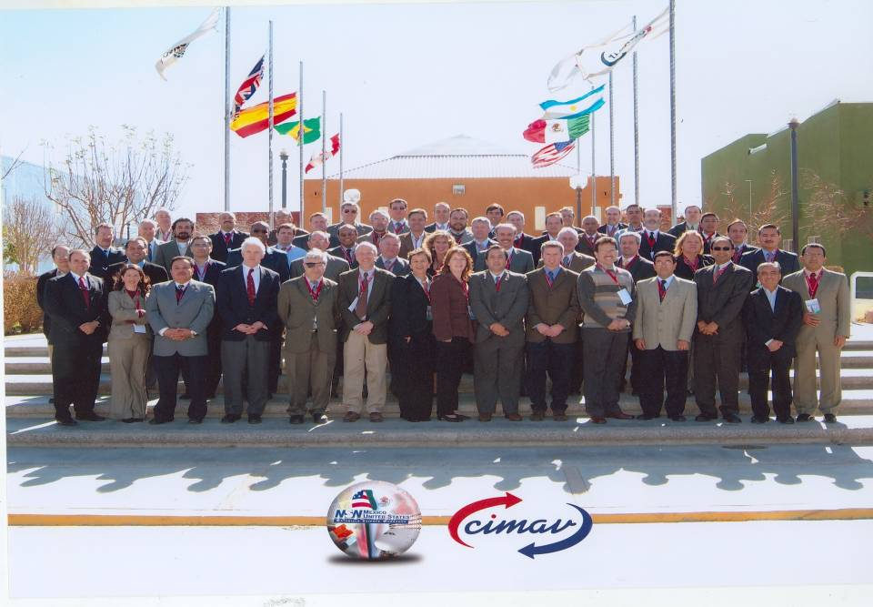
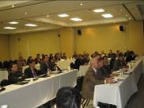


EUA – MÉXICO
TALLER DE CIENCIA DE MATERIALES
2008
Sesiones de Trabajo / Grupos de Investigación
Grupo I – Compósitos y Materiales Metálicos
Chairman – Dr. Benji Maruyama del Laboratorio de Investigación de la Fuerza Aérea de EUA
Grupo II – Materiales Electrónicos y Dispositivos
Chairman – Dr. Donald Silversmith del Laboratorio de Investigación de la Fuerza Aérea de EUA
Grupo III – Polímeros y Cerámicos
Chairman – Dr. Ronald Ziolo del CIQA - Saltillo
Grupo IV – Simulación y Modelación
Chairman – Dr. Alberto Vela del CINVESTAV- México
Costo del Evento $1, 000 miles:
$ 750 miles.- Agencias Norteamericanas
$ 250 miles.-CONACYT

Slide 55



EUA – MÉXICO
TALLER DE CIENCIA DE MATERIALES
2008
17 Propuestas de Proyectos
U.S. Army – International Technology Center
Emite | Propuesta
CIMAV | Corrosion and Stress Corrosion Cracking of High Strength Stainless Steels
CIMAV | NETSIMME - North American (Canada-Mexico - United States) Network in Simulation of Materials and Alternative Energies
CIMAV | Materials Characterization of Electrodes for rechargeable lithium batteries
CIMAV | Constructed Wetlands in San Francisco de Borja (Análisis del Sistema Actual y Propuesta de Mejora de la Red de Alcantarillado y Tratamiento de Agua Residual del Poblado de San Francisco de Borja, Chihuahua, México)
UACJ | Development of enhanced performance tunable RF materials and devices for on the move (OTM) Communications Systems
IPN | Processing and Characterzation of III-V Polycristalline Thin Film (TF) Materialfor Pv-Applications
CIQA | Nanoparticle encapsulation
Office of Naval Research – Global
Emite | Propuesta
CIMAV | SCC High Strength Stainless Steels
CIMAV | The Development of a High Performance CO2 Capture Sorbent as a source of CO2 for the Production of Liquid Synthetic fuels at US Naval Nuclear Propulsion Shipboards
CINVESTAV | Currently Proposing a Second Meeting at CINVESTAV – Queretaro, May 2, 2008 to develop joint proposals related to ceramics, coatings and polymers
La Oficina de Investigaciones Científicas de la Fuerza Aérea de los EE.UU. (AFOSR) y la Oficina Aeroespacial de I + D de Asia (AOARD), patrocinan desde el 2002, un Programa de Colaboración EUA-Corea, en Nanomateriales y Nanoelectrónica
Air Force Office of Scientific Research – International Office
Emite | Propuesta
CIMAV | Predicting Failure Initiation in Structural Adhesive Joints
CIO | Synthesis and Characterization of New Optical Materials
IPICYT | Thermal Management Within Composite Structures
CIQA | Nano Al for Stabilization and Surface Modification
CIQA | Magnetic Nanorotors and Hybrid Multiferroic Nanocomposites.
UNAM | Surface Plasmon on Metal Nanoparticles
CIMAV | Substitution of Zn in 7075 Alloys by Nanoparticles Dispersion

Slide 56



Workshop
WELCOME TO CHIHUAHUA, MEXICO
USA – MEXICO
MATERIAL SCIENCE WORKSHOP
2008
Chihuahua, February 5-8, 2008

Slide 57





64 Researchers
2008

Slide 58
EUA – MÉXICO
FIRST WORKSHOP in MATERIAL SCIENCE
Chihuahua, Chih. Febrery 5 – 8/ 2008
PARTICIPANTS
USA Institutions
23 Researchers
U.S. Air Force:
AFRL – Arlington, Virginia
(RXPJ, RXBC, RXBP, RXPBJ, RW, ITO)
AFOSR – Arlington, Virginia (SOARD, NE, NA)
U.S. Army:
ITC – Americas - Santiago, Chile
ITC-AME (LA) – Buenos Aires, Argentina
ARL – Adelphi, Maryland
AMRDEC – Huntsville, Alabama
ARDEC – Picatinny, New Jersey
NORTHCOM – Colorado, Springs
U.S. Navy:
Office of Naval Research – Global, Santiago, Chile
Mexican Institutions
41 Researchers
CIMAV (Chihuahua)
CIDESI (Querétaro)
CINVESTAV (Querétaro / México)
CIO (Guanajuato)
CIQA (Coahuila)
CICESE (Baja California)
CONACYT (México)
INAOE (Puebla)
IPICYT (San Luis Potosí)
IPN (México)
ITESM (Nuevo León / Estado de México)
UACH (Chihuahua)
UACJ (Chihuahua)
UASLP (San Luis Potosí)
UANL (Nuevo León)
UNAM (México)
Ejército Mexicano (México)
Fuerza Aérea Mexicana (México)

Slide 59
EUA – MÉXICO
TALLER DE CIENCIA DE MATERIALES
2008
Working Groups
Group I – Composites & Metallic Materials
Chair – Dr. Joel House from the U.S. Air Force Research Laboratory
Group II – Electronic Materials & Devices
Chair – Dr. Donald Silversmith from the U.S. Air Force Research Laboratory
Group III – Polymers & Ceramics
Chair – Dr. Ronald Ziolo from CIQA – Saltillo, Coahuila
Group IV – Simulation & Modeling
Chair – Dr. Alberto Vela from CINVESTAV- Mexico City
Costo del Evento $1, 000 miles:
$ 750 miles.- Agencias Norteamericanas
$ 250 miles.-CONACYT

Slide 60







JANUARY, 2009
Workshop on:
Multi-Functional Materials
Copper Canyons, Chihuahua, México

Slide 61










U.S.A. – Mexico
Basic Research Initiative
Project 1: “Modeling, Development and Characterization of Alternate Electrodes for Flexible Electronics Applications.” (3 Years)
The University of Texas at Dallas: | CIMAV - Unidad Monterrey
Dr. Bruce Gnade, Ph.D. | Dr.Servando Aguirre Tostado
Project 2: “Multi-Phase, Multifunctional Ceramic Coatings.” (3 Years)
The University of California at Santa Barbara: | CINVESTAV – Unidad Querétaro:
Dr. Carlos Levi, Ph.D. | Dr. Gerardo Trápaga Martínez
Project 3: “Hybrid Solid-State Photovoltaic Materials and Devices.” (3 Years)
The University of Akron: | CIQA – Saltillo:
Dr. Matthew Espe, Ph.D. | Dr. Ronald F. Ziolo
Project 4: “Laser-induced patterning of transparent ceramics and metallic films for photonic and sensing applications” (3 Years)
The University of California at Riverside: | CICESE – Ensenada:
Dr. Guillermo Aguilar, Ph.D. | Dr. Santiago Camacho López

Slide 62



AFOSR -RDECOM – CIMAV: Research Projects
Projects in Progress
2012 -
Solution-based processing for higher efficiency photovoltaics
Theoretical Study of Novel Nanostructured Materials for Lithium-Ion Batteries
Modification of Magnetic Properties of Ferrimagnetic and Antiferromagnetic Mn3Ga Thin Films by Substrate-Induced Stress
Funding: USA Agencies

Slide 63



Proposal Submitted for the Call for Proposals “Fondo Sectorial CONACYT – SENER” 192904 Sustainable Innovation 2012

Slide 64
7 Institutions
63 Participants
16 Projects
76.6 Million
Mexican Pesos
(MDP)
PARTICIPATION PER STATE
Universities and Research Centers
2 Institutions
11 Participants
3 Projects
12.5 Million
Mexican Pesos
(MDP)
2 Institutions
7 Participants
2 Projects
18 MDP
1 Institution
48 Participants
5 Projects
36.1 MDP
1 Institution
22 Participantes
2 Projects
30 MDP
2 Institutions
18 Participants
3 Projectos
13.7 MDP
4 Institutions
34 Participantes
7 Projects
28 MDP
TOTALS
9 States
19 Higher Education Institutions & Research Centers
41 projects
185 Researchers (PhDs)
135 Researchers in the NRS
1 Institution
10 Participants
2 Projects
14.7 MDP
1 Institution
12 Participants
1 Project
8.3 MDP

Slide 65
DISTRIBUTION OF THE S&T PERSONNEL
per Institution and Degree
No. | Institutions | Total Participants | Posdoc | PhD | M.C. | Others | S.N.I.
1 | CIMAV¹ | 63 | 1 | 41 | 12 | 9 | 37
2 | UABC² | 48 | 0 | 40 | 7 | 1 | 21
3 | UASLP³ | 22 | 0 | 20 | 1 | 1 | 16
4 | UTD | 14 | 0 | 6 | 6 | 2 | 3
5 | UACH | 13 | 4 | 9 | 0 | 0 | 11
6 | CIATEC | 12 | 0 | 1 | 6 | 5 | 0
7 | CINVESTAV | 11 | 0 | 6 | 4 | 1 | 5
8 | CIDETEQ | 10 | 0 | 5 | 1 | 4 | 4
9 | UAZMG | 10 | 1 | 2 | 2 | 5 | 1
10 | CIDESI | 8 | 0 | 1 | 3 | 4 | 0
11 | ITCH | 8 | 2 | 4 | 1 | 1 | 3
12 | UACJ | 8 | 0 | 8 | 0 | 0 | 8
13 | UTCH | 7 | 0 | 3 | 4 | 0 | 3
14 | COMIMSA | 6 | 0 | 5 | 0 | 1 | 3
15 | UANL | 6 | 0 | 6 | 0 | 0 | 6
16 | CIQA | 5 | 3 | 2 | 0 | 0 | 4
17 | ITCH II | 5 | 0 | 5 | 0 | 0 | 3
18 | UAQ | 5 | 0 | 5 | 0 | 0 | 5
19 | CIIDIR DURANGO | 4 | 1 | 3 | 0 | 0 | 2
20 | ITESM | 2 | 0 | 1 | 1 | 0 | 0
21 | Sustainable Housing Cluster of Nuevo León ⁴ | 1 | 0 | 0 | 1 | 0 | 0
 | Total | 268 | 12 | 173 | 49 | 34 | 135
¹CEMIESol
Thematic Units
²Solar Thermal
³Solar Architecture
⁴Advanced PV
Participants in this project represent a 60% of the total enrollment of the CONACYT – Thematic Research Network in “Energy Resources”
2,773 Researchers belong to the S.N.I. National Researcher System (Engineering, Science & Technology research areas) 135 (5%) from these specific areas have a participation in this CEMIE-Sol project
Integrated Sustainable Urban Development:
Housing Prototypes

Slide 66


Slide 67


Slide 68


Slide 69


Slide 70


Slide 71


70 mdp (obra y equipamiento)

Slide 72





Grupo Estratégico Regional
GER Chihuahua
Instalación del Grupo Estratégico Regional de la Calidad en Chihuahua (GER) organizado por la Entidad Mexicana de Acreditación, A.C. (“ema”) y el CIMAV.
Taller por la Calidad en el Estado de Chihuahua.

Slide 73



2° CONGRESO CAMBIO CLIMÁTICO DEL ESTADO DE CHIHUAHUA
Organizadores: CIMAV y Gobierno del Estado de Chihuahua y COCEF.
Objetivo: Conocer el avance de las investigaciones que se han realizado en el Estado de Chihuahua y crear sinergias entre los participantes, de forma multidisciplinaria, para buscar alternativas de solución y formas de enfrentar el reto del cambio climático.
Temas: Agua, Agricultura, Silvicultura /Bosques, Turismo, Transporte, Energía, Industria, Desechos, Ecosistemas, Alimentos y Salud.
Instituciones participantes: Universidad Nacional Autónoma de México (UNAM), el Servicio Meteorológico Nacional, la Comisión de Cooperación Ecológica (COCEF) y la Secretaría de Desarrollo Urbano y Ecología de Gobierno del Estado de Chihuahua.
6 y 7 de Diciembre 500 participantes.

Slide 74

MAESTRÍA EN
COMERCIALIZACIÓN
DE CIENCIA Y TECNOLOGÍA
Estados con egresados
Gob
6%
CPI´s
23%
IES
44%
Empresas
28%
Presencia en 21 Estados
y el DF
Centro CONACYT
Empresas
Gobiernos Fed/Est
IES
TIPO DE ORGANIZACIÓN | ALUMNOS
Centros Públicos de Investigación | 42 (14 Edos)
Empresas | 51 ( 8 Edos)
Gobiernos Federal y Estatal | 11 ( 5 Edos)
Instituciones Educación Superior | 81 ( 18 Edos)
 | 185
Costo:
25,000.00 dls, Académicos
IES: 50 % CONACyT, 50 % SEP
CPI: 50 % CONACyT, 50 % CPI
Empresas: 30, 000 dls, 5,000 dls I2T2
* Información al 2014

Slide 75
Grupo Estratégico Regional para la Calidad
en el Edo. de Chihuahua

Slide 76

Razón de ser de los GER
Estrategia nacional de ema
Objetivo de realizar acciones y sinergias a favor
del Sistema Nacional de Merología, Normalización y Evalauación de la Conformidad (SISMENEC) que impacten en la competitividad del Estado
Con la participación de representantes de diferentes sectores como gobierno, federal, estatal y municipal, industriales, académicos y de investigación entre otros
Notes:
Los GER’s, buscan hacer sinergias, compartir experiencias y atender las necesidades del estado en materia de metrología, normalización y evaluación de la conformidad, llamado SISMENEC.

Slide 77

18 Ger´s en la Republica
Sonora
Chihuahua
Coahuila
Nuevo León
Tamaulipas
Sinaloa
Durango
Aguascalientes
San Luis Potosí
Jalisco
Colima
Hidalgo
Distrito Federal
Veracruz
Tabasco
Campeche
Yucatán
Chiapas

Slide 78


Instalación del GER-Chihuahua
La entidad mexicana de acreditación, en atención a las necesidades del país en materia del cumplimiento, confiabilidad y credibilidad de la calidad de productos y servicios conformó el 13 de abril del 2012 el GER-Chihuahua con la participación de 42 personas, representantes de empresas, academia y gobierno.
Notes:
Chihuahua fue el doceavo estado del país que instaló su Grupo Estratégico Regional.

Slide 79
















Firma del Pacto Nacional de Acreditación
Notes:
Durante la reunión del 13 de abril la “ema” presentó la operación, integración y organización de los GER, así como el significado de la suscripción al Pacto Nacional de Acreditación. Donde 45 instituciones del Estado de Chihuahua, se adhirieron al pacto.

Slide 80
GER-Chihuahua
Misión
Promover y difundir los beneficios e importancia del Sistema Mexicano de Metrología, Normalización y Evaluación de la Conformidad (SISMENEC), en el cumplimiento de iniciativas que conduzcan a mejorar el nivel de competitividad, desarrollo e innovación tecnológica. Así como concientizar e involucrar a los sectores económico, académico, gubernamental y social en una cultura de Calidad Total en la región.
Visión
Ser un Grupo que impulse y de a conocer la importancia de la calidad en todos los sectores productivos.
Notes:
La visión y la misión del GER de Chihuahua va muy de la mano con la estrategia de la entidad mexicana de acreditación de dar a conocer y promover el SISMENEC.

Slide 81

Programa de trabajo GER-Chihuahua
Estrategias:
Integración de Representaciones clave en el GER Chihuahua
Programación y realización de Capacitación en materia de acreditación
Crear la nueva estructura acreditada requerida en el Estado
Difundir las ventajas de la acreditación con ema
Notes:
A partir de las demandas efectivas de las empresas relativas al tema, en la mesa de trabajo del 13 de abril, se definió un programa con estrategias, actividades, fechas compromiso y responsables, las cuales se llevaron a cabo durante los años 2012-2013.

Slide 82


Logros del GER-Chihuahua
Participación de ema y Líder del GER en el Comité de Evaluación del Consejo de Desarrollo Económico de Chihuahua para dar a conocer el SISMENEC
Notes:
Como primer actividad asistió a un desayuno con más de 50 invitados, miembros en su mayoría, de la Asociación de Desarrollo Económico, con quienes compartió la necesidad de que todos los sectores se involucren y participen en los temas de Normalización, Metrología y Evaluación de la Conformidad para aprovechar los beneficios de estas actividades para los trabajadores, patrones y la comunidad chihuahuense en general.

Slide 83



Taller “Por la Calidad en el Edo. De Chihuahua” 4 de Julio de 2012
4 de Julio de 2012 Taller: “Por la Calidad en el Edo. De Chihuahua” cuyo objetivo fue concientizar a los diferentes sectores económicos de nuestro Estado, acerca de la valía de la Calidad en los procesos productivos y organizacionales.
Notes:
Realización del Evento por la Calidad en el Estado de Chihuahua con la participación de 200 personas el 4 de julio de 2012.
Este evento tuvo el honor de ser presidido por el Ing. Alberto Chretin Castillo, Secretario de Economía del Estado de Chihuahua, quien en su discurso inaugural señalo que el concepto de “calidad es sinónimo de cambio permanente enfocado a obtener mejores resultados”.
Representantes del Gobierno Estatal, Municipal, Universidades públicas y privadas, además de organismos privados de industriales, maquiladores y organismos de evaluación de la conformidad acreditados por ema, conocieron el programa institucional de la calidad en el Centro de Investigación en Materiales Avanzados, CIMAV presentado por su Director, el Dr. Jesús González, quien además expuso el beneficio que la acreditación de sus laboratorios les ha aportado.
Por su parte la Directora de la entidad mexicana de acreditación, a.c., Maribel López compartió lo que es la acreditación y cuáles son las ventajas de trabajar con los organismos acreditados.
Como resultado de este taller, instituciones como: CANACINTRA-Chihuahua, Consejo para el Desarrollo Económico del Estado de Chihuahua, Asociación de Maquiladoras y Exportadoras de Chihuahua, A.C, Universidad Tecnológica de Chihuahua, Universidad Autónoma de Chihuahua, Universidad La Salle de Chihuahua, Universidad Politécnica de Chihuahua, Instituto Tecnológico de Estudios Superiores de Monterrey, Campus Chihuahua, Instituto Tecnológico de Chihuahua II y la Universidad Autónoma de Ciudad Juárez, decidieron sumarse al Pacto Nacional de Acreditación para que, basados en normas, buenas mediciones, certificaciones, ensayos y verificaciones confiables, se eleve la competitividad de este gran Estado.

Slide 84
Logros del GER-Chihuahua
Firma de Convenio entre ema y la SCT para el uso de unidades de verificación de emisiones contaminantes y condiciones físico mecánicas.
Reunión de Organismos de Evaluación de la Conformidad Acreditados por ema en el Estado de Chihuahua
Emisión de 2 Directorios de Organismos de Evaluación de la Conformidad Acreditados
Notes:
Faltan fotos de la firma del convenio con SCT

Slide 85


Logros del GER-Chihuahua
“1er Congreso de la Calidad para el Desarrollo e Innovación en el Estado de Chihuahua”
Notes:
Con más de 1000 asistentes, tuvo como objetivo la sensibilización del entorno acerca de la trascendencia de la metrología y la calidad, en los sectores económico, académico, gubernamental y social.

Slide 86
Logros del GER-Chihuahua
Realización de Talleres de Capacitación
Se llevó a cabo una Reunión Sectorial con Unidades de Verificación en Cd. Juárez para presentar los cambios de la nueva Norma ISO/IEC 17020:2012.
Se han incrementado en un 15% los organismos de evaluación de la conformidad acreditados en la región.
Notes:
Realización de Talleres de Capacitación:
-Septiembre: Validación de Métodos
-Noviembre: Norma ISO/IEC 17020:2012
Acreditaciones:
Se aumentó en un 15% el número de acreditados en el Estado, hoy en día Chihuahua cuenta con 23 laboratorios de ensayo, 3 laboratorios de calibración, 1 laboratorio clínico, 66 unidades de verificación y 1 organismo de certificación que han demostrado ante la entidad mexicana de acreditación, a.c. su competencia técnica. Incrementos en ampliación de alcances en organismos de evaluación de la conformidad (OEC) Ejemplos: 2 métodos de Presión y 9 métodos de Residuos del CIMAV.

Slide 87
Logros del GER-Chihuahua
Se calificaron expertos técnicos
1 experto de calibración (área eléctrica)
1 experto de unidades de verificación (condiciones físico mecánicas)
1 experto de unidades de verificación (emisiones contaminantes)
2 expertos en nanotecnología (fuentes fijas y ambiente laboral)
Notes:
Elías Ramírez y Ramón Vargas del CIMAV

Slide 88
Impacto del GER-Chihuahua
RESUMEN
Se ha dado a conocier a la sociedad en general de los beneficios del Plan Nacional de Acreditacion y su impacto en el nivel de competitividad, desarrollo e innovación tecnológica del Estado.
A través de acreditaciones obtenidas en la región, las cuales aseguran el cumplimiento con:
Mediciones
Normas
Productividad
Sistemas de calidad, de gestión ambiental, de responsabilidad social, seguridad y especificaciones de producto.
Notes:
ACCIONES REALIZADAS EN EL PROGRAMA DE TRABAJO DEL GER VAN DE LA MANO CON LAS DEL PLAN NACIONAL DE ACREDITACIÓN:
I. Conocer las actividades de acreditación y sus beneficios.
II. Utilizar la estructura acreditada en el país.
III. Difundir las actividades y ventajas de la acreditación.
IV. Mejorar continuamente el esquema de acreditación.
V. Participar en las actividades de acreditación.
VI. Informar sobre los Organismos de Evaluación de la Conformidad Acreditados que operen sin apego a los principios de ética, transparencia y confidencialidad.

Slide 89
Beneficios para el CIMAV al pertenecer al GER
Generación de Credibilidad y Reconocimiento
Sinergias EMA-CIMAV
Cultura de la calidad y mejora continua
Consolidación, crecimiento y mejora constante del Sistema de Gestión de la Calidad
Incremento de la productividad de los laboratorios en el alcance del SGC
Oportunidades de negocio
Mayor competitividad
Notes:
Generación de Credibilidad y Reconocimiento del CIMAV como Institución con Calidad.
Mejora de la imagen y de la satisfacción de los clientes
Sinergias EMA-CIMAV para la creación de relaciones que ayuden al beneficio social. Como el trabajo en las acreditaciones de óptica y proveedor de ensayos de aptitud (acreditaciones en procesos de implementación).
Cultura de la calidad y mejora continua: Mantenerse informado en cuanto a los cambios en los requerimientos del SISMENEC, fortalecimiento del trabajo en equipo para el cumplimiento de los objetivos.
La consolidación, crecimiento y mejora constante del Sistema de Gestión de la Calidad, ha permitido: Asegurar la competencia técnica de los laboratorios acreditados por la ema, Satisfacer las necesidades de los clientes en lo referente a servicios de ensayo y calibración; Mantener la acreditación del Sistema a través del cumplimiento estricto de los requerimientos establecidos en la normatividad aplicable.
Integración de la alta dirección y parte técnica acreditada.
Incremento de la productividad de los laboratorios en el alcance del SGC: Incremento en estructura acreditada de 20 métodos acreditados al 2011 a 49 métodos acreditados a la fecha para cubrir las necesidades de la región.
Oportunidades de negocio: debido al apoyo que las empresas e instituciones han solicitado al CIMAV en el proceso de acreditación y asesoría en temas de competencia.
Mayor competitividad
Desarrollo de expertos técnicos en las áreas afines a materiales avanzados

Slide 90



Agradecimientos
Lic. José Antonio Cifrián Barroso-Presidente
Lic. María Isabel López-Directora Ejecutiva
Ing. Lorena Ramírez-Coordinadora del GER-Chihuahua
A los integrantes del Grupo Estratégico Regional Chihuahua
M.C. Jesús Enrique Seáñez Sáenz-Rector de la UACH
M.I. Ricardo Torres Knight- Director de la Facultad de Ingeniería-UACH

Slide 95






UNIVERSIDADES
Altamira
Veracruz
Chihuahua
Ciudad Juárez
Coahuila
Guerrero
Cuernavaca
Fidel Velázquez (Morelos)
Gral. Mariano Escobedo
Gutiérrez Zamora
Hermosillo
Huasteca Hidalguense
Huejotzingo
Jalisco
León
Metropolitana (Jalisco)
Morelia
Netzahualcóyotl (Edo. Mex)
Norte de Aguascalientes
Puebla
Querétaro
San Juan del Río
Santa Catarina(NL)
Sierra Hidalguense
Sur Edo de México
Suroeste de Guanajuato
Tamaulipas Norte
Tabasco
Tecámac (edo. Mex)
Tecamachalco
Tijuana
Tlaxcala
Torreón
Tulancingo
Tula Tepejí
Usumacinta
Valle del Mezquital
v
21 ESTADOS
v
v
10 SEDES
v
41
UNIVERSIDADES
144
DOCENTES
v
v
v
v
v
v
v
v
v
v
v
v
v
v
v
v
v
Mayor Programa de AL
en formaciñon de MenC en Nanotecnología

